Slide 1
«Территория заботы»
Город-государство
«Иллиотропион»
г. Байкальск,
2018

Slide 2
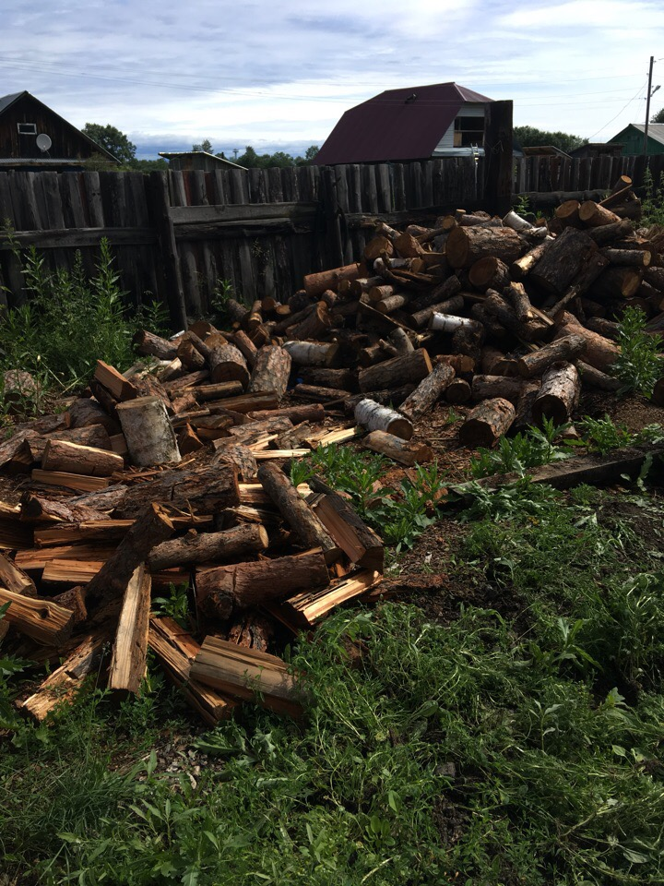
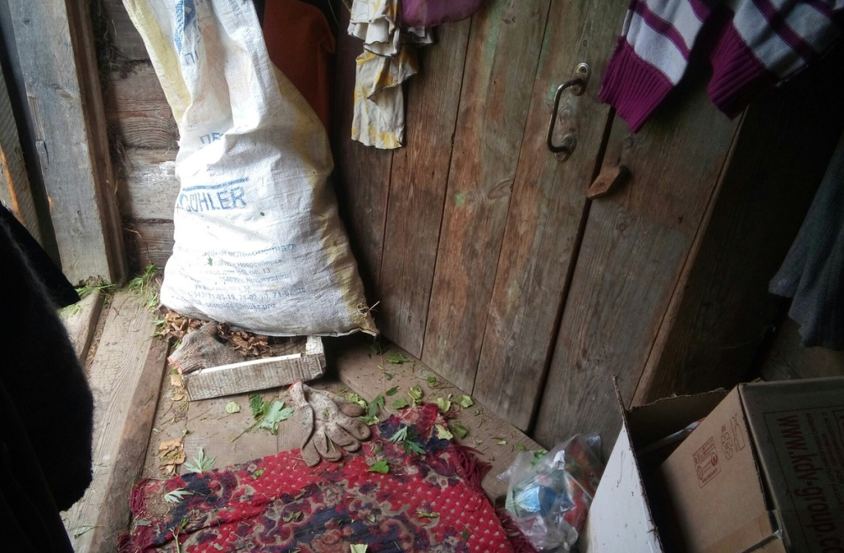
Проблема
Запущенность дома и приусадебного участка маломобильной жительницы п. Солзан.
Так участок выглядел до нашего приезда:

Slide 3
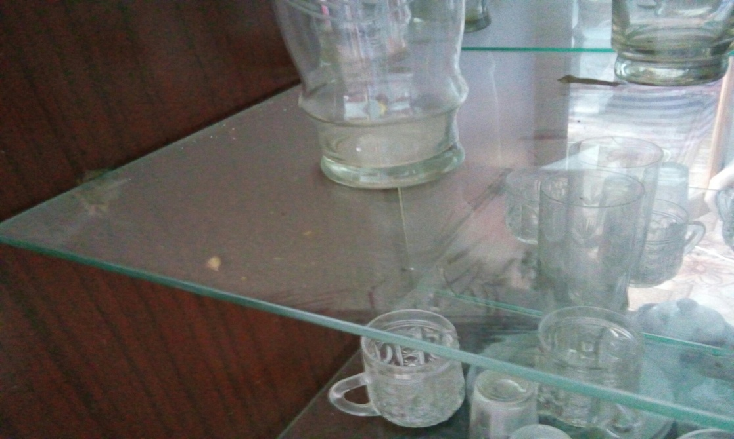
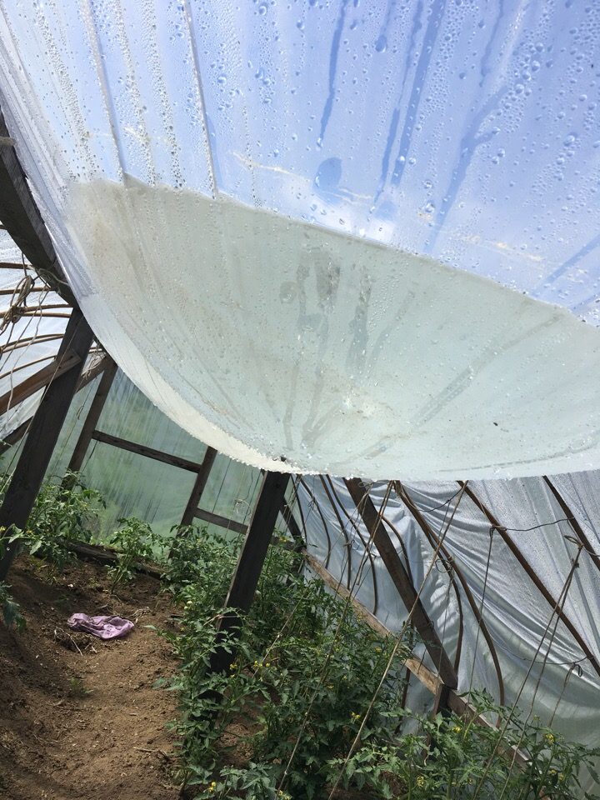
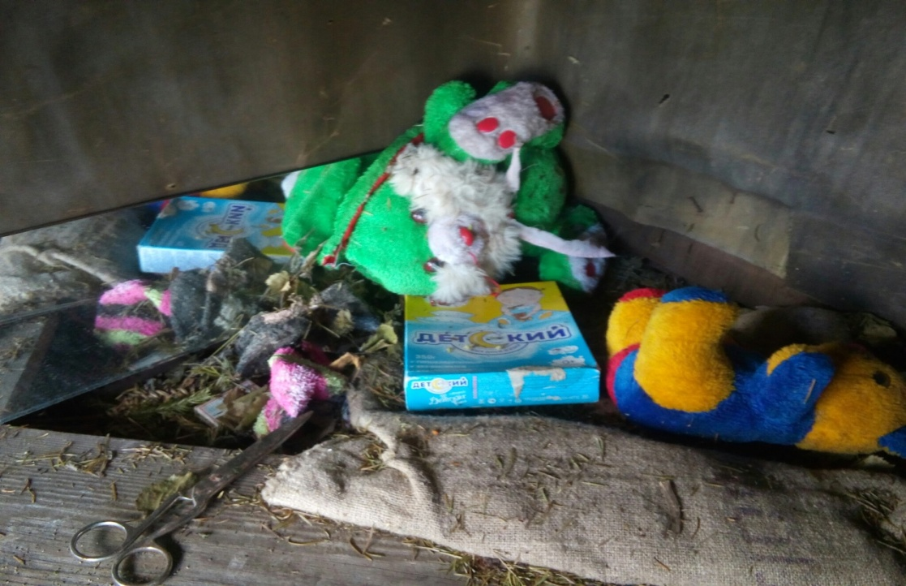
Так участок выглядел до нашего приезда:

Slide 4
Цель и задачи проекта
Цель: благоустроить дом и приусадебный участок п. Солзан.
Задачи:
организационные;
реализационные:
На приусадебном участке;
Внутри дома.

Slide 5
План-график реализации проекта
№ | Наименование работы | Сроки | Ответственный
1 | Сбор инициативной группы | 05.07.18 | Бондарь Мария
2 | Распределение обязанностей | 05.07.18 | Бондарь Мария
3 | Сбор Инвентаря | 06.07.18 | Бобешко Ян, Любавина Наталья
4 | Отъезд | 06.07.18 10:10 | Бобешко Ян
5 | Прибытие на участок | 06.07.18 10:25 | Бобешко Ян
6 | Выполнение задач проекта | 06.07.18 10:30 – 13:30 | Бегишев Сергей, Любавина Наталья
7 | Отъезд с участка | 06.07.18 13:40 | Бобешко Ян
8 | Прибытие на Школу Актива | 06.07.18 13:55 | Бобешко Ян

Slide 6
Предполагаемые риски
№ | Наименование риска | Степень влияния на проект | Мероприятия по управлению риском
1 | Неблагоприятные погодные условия | Средняя | Обеспечение добровольцев влагозащитной одеждой
2 | Травмы | Высокая | Наличие необходимых медикаментов
3 | Недостаток инвентаря | Средняя | Обращение к соседям

Slide 7
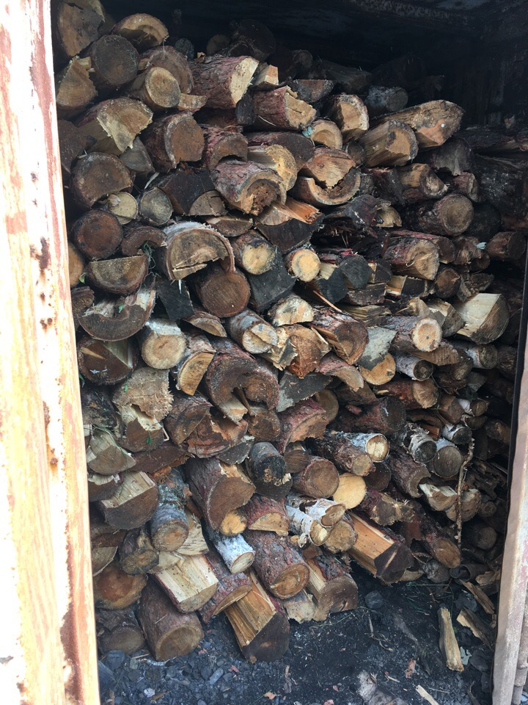
Процесс реализации проекта

Slide 8
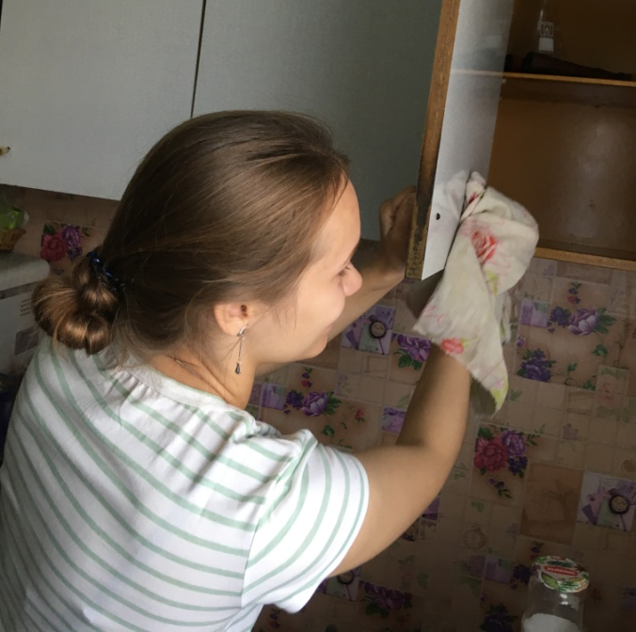
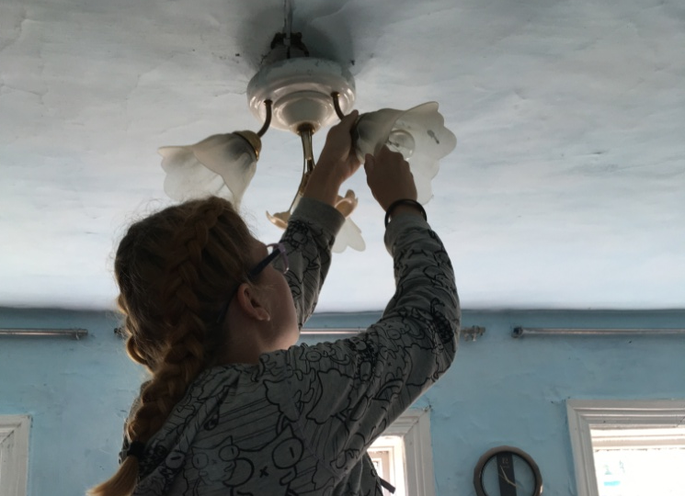
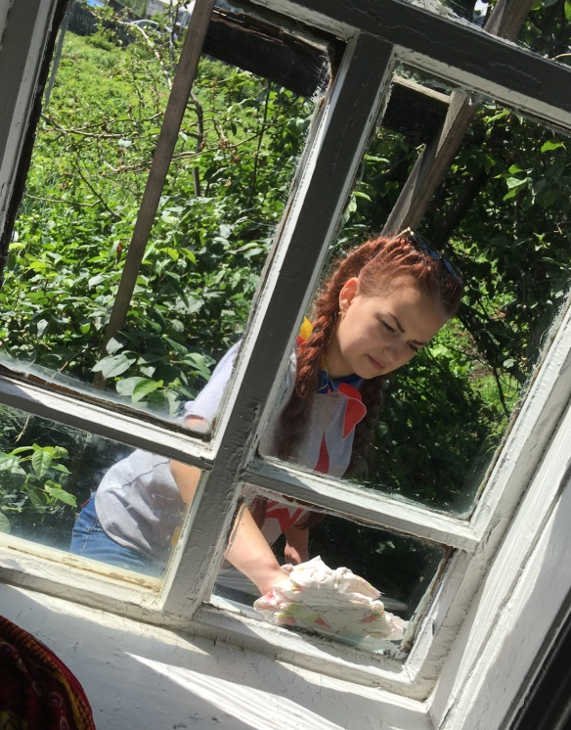
Процесс реализации проекта

Slide 9
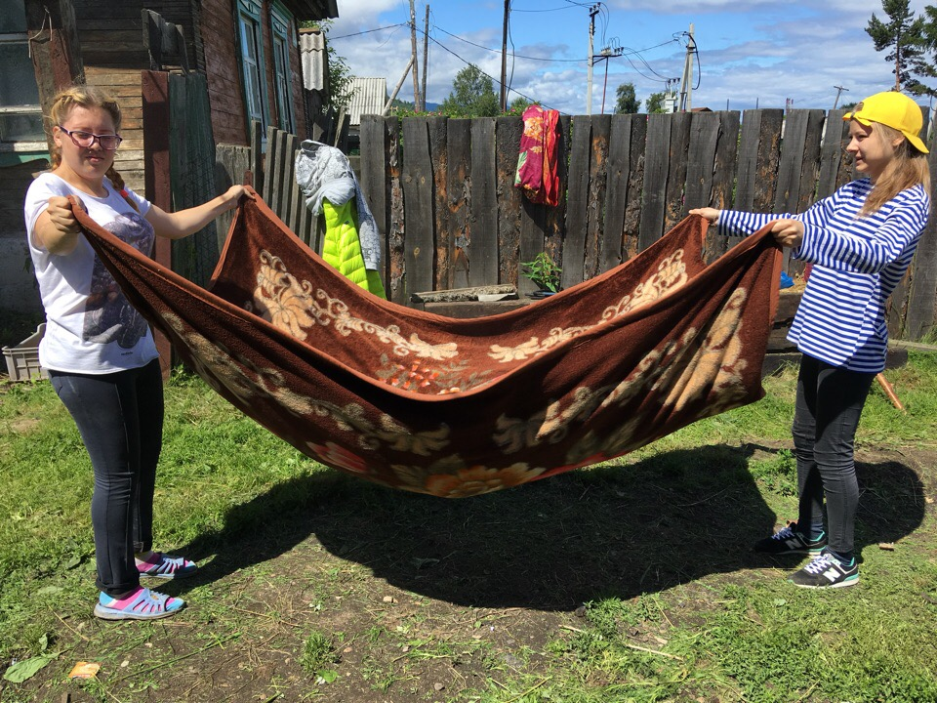
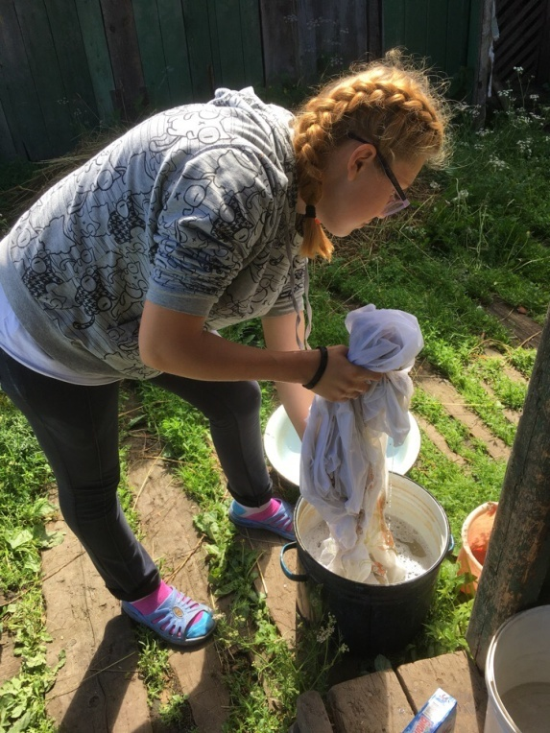
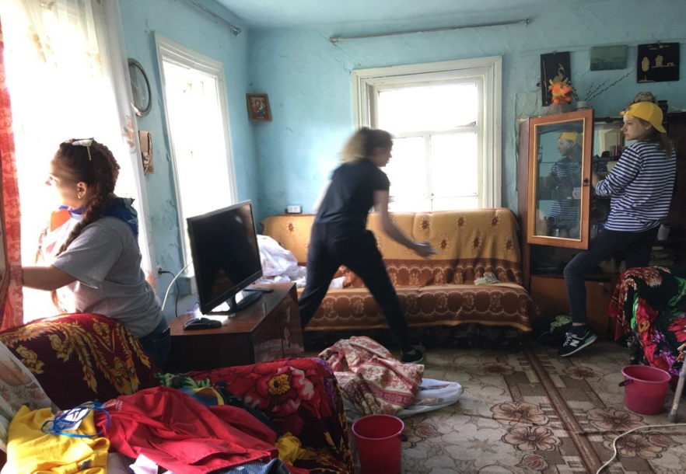
Процесс реализации проекта

Slide 10
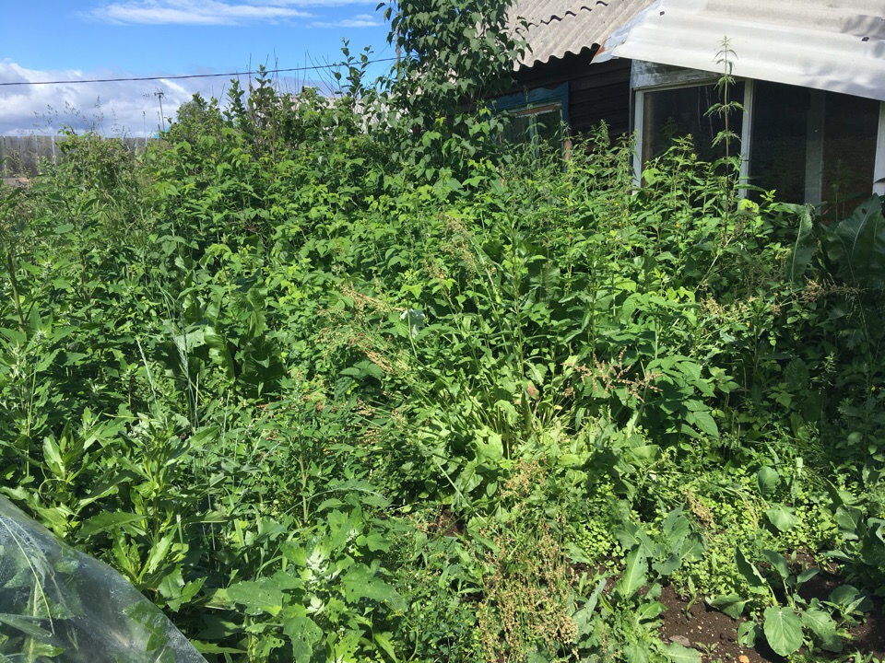
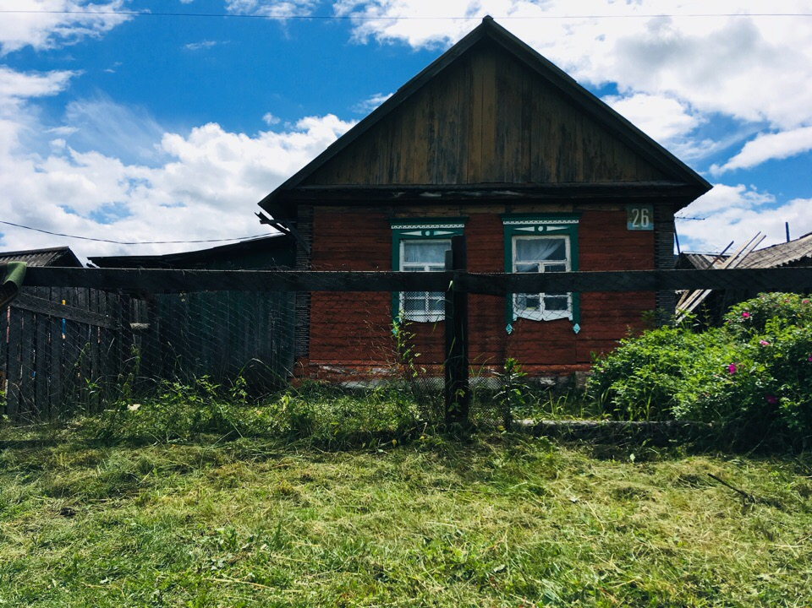
Процесс реализации проекта

Slide 11
Показатели эффективности проекта
Количественные:
Количество вымытых окон: 9 окон
Количество рабочей силы: 12 человек
Количество наколотых дров: полный контейнер
Количество прополотых грядок: 3 грядки
Качественные:
Эмоции бабушки

Slide 12
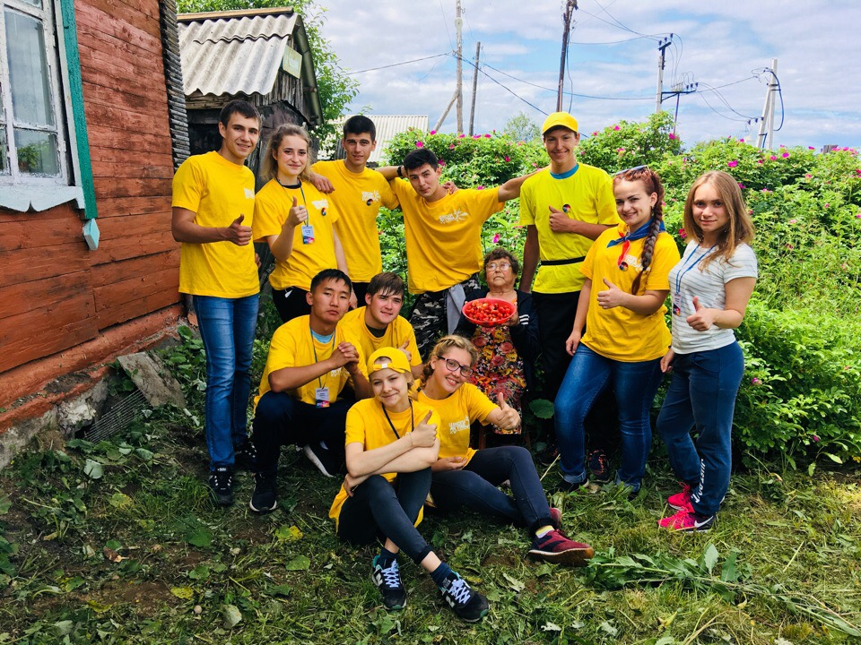
Результат работы

Slide 14
По вопросам сотрудничества:
Бондарь Мария,
Тел:89041337264
Любавина Наталья,
Тел:89149110910
Город-государство «Иллиотропион»

